Slide 1
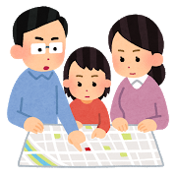
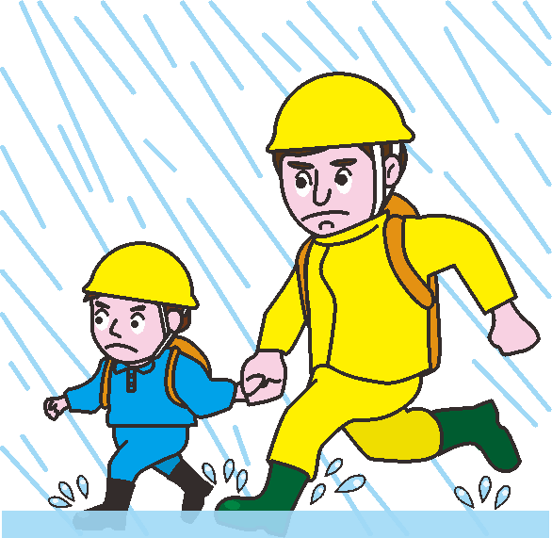
家 マイ・タイムライン
自分や家庭に合わせて、空欄に記入してください。
【 年 月 日 作成】
平時の準備
１ 避難の準備・確認
防災マップで自宅や自宅周辺の危険を確認しよう。
３～５日前
避難・気象情報 | 自分や家族の行動（記入式） | 行動（例）
 | 災害の心構えを整える ・ ・ ・ ・ | ・避難場所や避難経路を再確認する。 ・非常持ち出し袋を点検する。 ・家の周りの危険なものを片づける。
 | 自分や家族の避難行動を確認 ・ ・ ・ ・ ・ ・ | ・気象情報・警報を確認する。 ・親戚・知人等へ連絡、確認する。 ・家族の予定や連絡手段の確認する。 ・高齢者等の避難の準備をする。
 | 危険な場所から高齢者等は避難 ・ ・ ・ ・ ・ ・ | ・テレビやインターネットなどで「高齢者等避難」情報を確認する。 ・避難所等の開設状況の確認する。 ・避難所、親戚、知人宅へ避難する。
 | 危険な場所から全員避難 ・ ・ ・ ・ ・ ・ | ・テレビやインターネットなどで「避難指示」情報を確認 ・避難所、親戚、知人宅へ避難する。 ・声かけ避難をする。 ・自宅のサーキットブレイカーを切る。
 | 命の危険直ちに安全確保 ・ ・ ・ | ・自宅、近くの施設等で少しでも安全な場所に避難し身を守る。
◎ あなたの家は洪水浸水想定区域に入ってますか？
□入っている。水深は ｍ □いない。
◎ あなたの家は土砂災害警戒区域に入ってますか？
□入っている。 □いない。
早期注意情報
平常時
警戒レベル１
◎ 避難場所はどこですか？
避難先１ ◎
避難先２ ◎
◎ 避難経路は決まってますか？
◎ 避難先までの時間は？
避難先１：徒歩（ ）分 車（ ）分
避難先２：徒歩（ ）分 車（ ）分
２～半日前
大雨・台風接近
大雨注意報
洪水注意報
氾濫注意水位
警戒レベル２
※ 避難所だけではなく、安全な親戚、友人宅、また、近くの高層建
物なども検討してください。
災害の恐れ
避難するタイミング、要領を決める
家族や近所で避難に時間がかかる人はいますか？
□高齢者 □乳幼児 □障がい者 □妊婦
□病気の人 □その他( )
避 難 開 始
大雨・洪水警報
避難判断水位
家族との連絡手段・集合場所は？
連絡手段( ):(携) (その他)
連絡手段( ):(携) (その他)
連絡手段( ):(携) (その他)
集合場所： ◎
警戒レベル３
（高齢者等避難）
災害の危険性大
土砂災害警戒情報
２ 非常持出品を準備しよう。（各家庭で追加してください）
氾濫危険水位
□食料 □貴重品 □懐中電灯□着替 □常備薬
□飲料水 □充電器 □雨具 □ □
□ □ □ □ □
□ □ □ □ □
警戒レベル４
（避難指示）
３ 情報収集ツール（各家庭で追加してください）
避難対象地域の方は、全員避難完了
災害発生
大雨特別警報
記録的短時間大雨情報
□テレビ・ラジオ □防災行政無線
□気象庁ホームページ □防災アプリ（インフォカナル）
□ □
警戒レベル５
（緊急安全確保）

